Slide 1



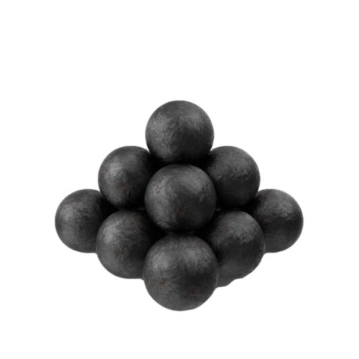


www.oceansaloon.dk

